Slide 1
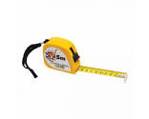
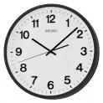
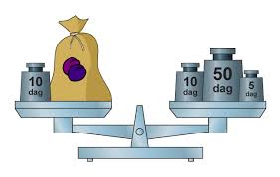
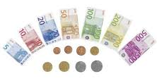
DOLŽINA | ČAS | MASA | PROSTORNINA | DENAR
meter (m) decimeter (dm) centimeter (cm) | leto mesec teden dan ura (h) minuta (min) | kilogram (kg) dekagram (dag) | liter (l) deciliter (dl) | evro (€) cent (c)

